Slide 1

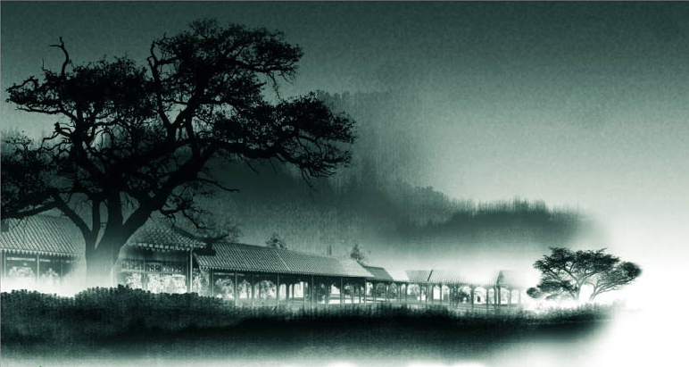


古 诗 两 首

Slide 2

山 行
枫桥夜泊

Slide 3
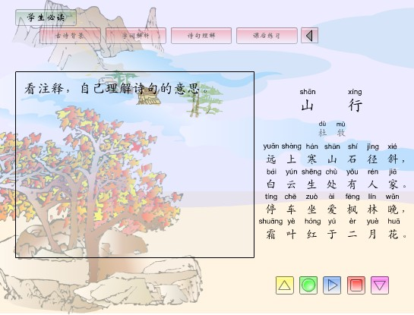

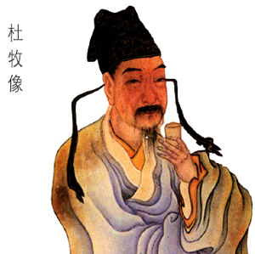
作者介绍
诗句解析
练 习
朗诵
作者介绍

Slide 4

杜牧（公元803－约852年），字牧之，号樊川居士，汉族，京兆万年（今陕西西安）人，唐代诗人。杜牧人称“小杜”，以别于杜甫。与李商隐并称“小李杜”。因晚年居长安南樊川别墅，故后世称“杜樊川”，著有《樊川文集》。

Slide 5


全诗写的是在“山行”途中目之所及的片段。
第三句中的一个“晚”字告诉我们：
诗人赶路已经一天了，着实需要找一个“人家”歇歇脚了。
抬起头顺着陡峭、蜿蜒、倾斜的石径朝着寒秋之中的山顶望去，就在那 “白云生处” 恰恰有了人家。
这真是 “久旱逢甘霖，他乡遇故知”，本应该是径直过去的，可就在这时，诗人却突然“停车”、驻足，这是为什么呢？
原来诗人发现了一片比 “二月花” 更加火红、耀眼的 “枫林”。
因为太“爱”这夕阳中的“枫林”了，旅途的饥渴、劳顿早已抛到了九霄云外。

Slide 6

枫叶变红了，是什么季节？文中哪一句点明了时间？
时间：深秋的傍晚时分。
这里作者用了什么方法突出此时枫叶的特点？
对比 。

Slide 7
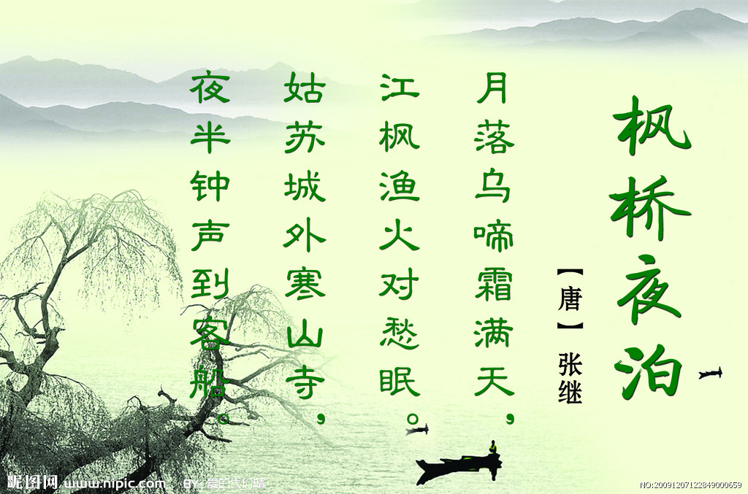


朗 诵

Slide 8


《枫桥夜泊》写的是夜间停船枫桥的所见所闻。“枫桥”，在今苏州市西郊。诗中通过夜泊所见的霜天残月、江枫、渔火古寺客船，伴之以所闻的乌啼、钟声，勾画了一幅意境优美的秋江夜泊图。

Slide 9


场景描述
一轮圆月又挂在天空，
一群乌鸦归来啼叫，
清霜弥漫天界。
江边的枫树在夜幕下静立，
一点点渔火闪动，
诗人心中愁苦不堪，
无法入眠。
姑苏城外有寒山寺。
半夜时分敲起古钟，
声声穿透沉沉夜幕传到客船，
敲在诗人的心头，
诗人愁更愁。

Slide 10



谢谢

